Slide 1


Медиабезопасность
наших детей

Slide 2

Имеет ли смысл запрещать детям пользоваться сетью Интернет?
Нет! Это бесполезно и даже вредно!
Интернет позволяет Вам...
  Обмениваться сообщениями, идеями и файлами.
  Общаться с друзьями, которые живут далеко.
  Искать информацию по разным вопросам.
  Публиковать информацию, делать себя известным.
Notes:
Давным-давно появился Интернет. Мир, который позволил Вам легко обмениваться информацией, связываться с людьми и даже искать интересную информацию.
Любой мог войти в мир Интернета… Необходимо было только устройство под названием «компьютер», чтобы получить доступ в Интернет.
Но мир Интернета изменился. Теперь Вы можете делать множество различных вещей, которые Вы не могли делать ранее…
Вот лишь некоторые из сервисов и возможностей, которые предлагает Интернет… Давайте посмотрим на них

Slide 3


3 июня 2011 года была принята резолюция ООН, признающая доступ
в Интернет базовым правом человека.
Отключение конкретных регионов от Интернета считается нарушением
прав человека!
Интернет посещают приблизительно 1 319 872 109 человек ежедневно.
Интернет преступления совершаются каждые 10 секунд по всему миру.

Slide 4
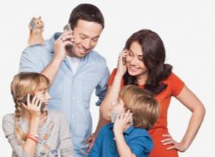

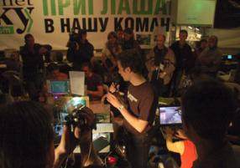
За последние годы в результате значительного повышения обеспеченности компьютерами и подключения в рамках национального проекта практически всех школ к Интернету пользовательская активность российских школьников резко возросла.

Slide 5
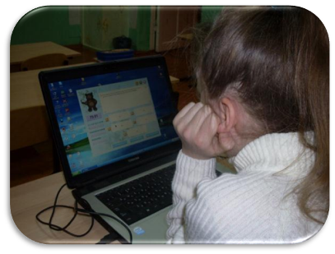
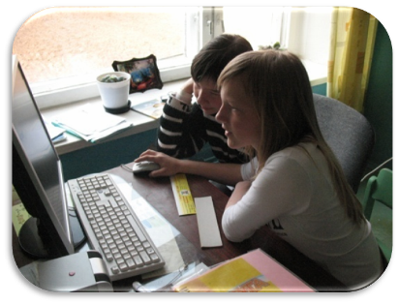
Он меньше читает книг.
Предпочитает электронные медиаресурсы
Много времени проводит у компьютера или в Интернете.

Slide 6
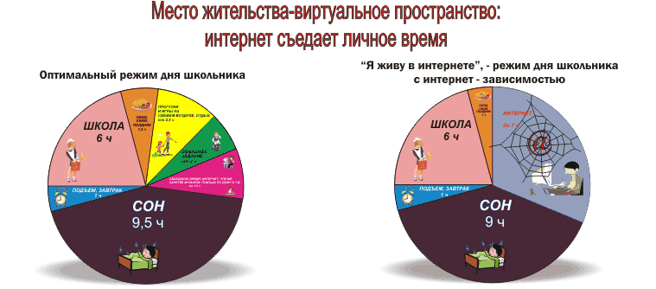

Slide 7
ПО данным социологического исследования
88% четырёхлетних детей выходят в сеть вместе с родителями.
В 8-9-летнем возрасте дети всё чаще выходят в сеть самостоятельно.
39% детей посещают порносайты.
19% наблюдают сцены насилия.
16% увлекаются азартными играми.
14% детей интересуются наркотическими веществами и алкоголем.
11% несовершеннолетних пользователей посещают
экстремистские и националистические ресурсы.

Slide 8
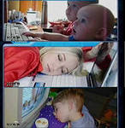
Психологические симптомы интернет зависимости:
Увеличение количества времени, проводимого за компьютером.
Пренебрежение семьей и друзьями.
Ощущения пустоты,
раздражения не за компьютером.
Проблемы с учебой.

Slide 9
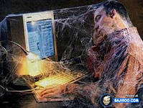
Физические симптомы:
Сухость в глазах.
Головные боли.
Боли в спине.
Нерегулярное питание.
Расстройства сна.

Slide 10
Основные причины компьютерной зависимости
недостаток общения со сверстниками и значимыми для подростка людьми;
недостаток внимания со стороны родителей;
неуверенность в себе и своих силах, застенчивость, комплексы и трудности в общении;
склонность подростков к быстрому «впитыванию» всего нового, интересного;
желание подростка быть «как все» его сверстники, следовать за их увлечениями, не отставать;
отсутствие у подростка увлечений или хобби, любых других привязанностей, не связанных с компьютером.

Slide 11
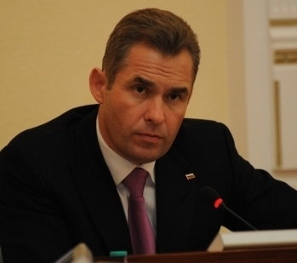
«Зачастую дети принимают все, что видят по телевизору и в Интернете, за чистую монету. В силу возраста, отсутствия жизненного опыта и знаний в области медиаграмотности они не всегда умеют распознать манипулятивные техники, используемые при подаче рекламной и иной информации, не анализируют степень достоверности информации и подлинность ее источников. Мы же хотим, чтобы ребята стали полноценными гражданами своей страны – теми, кто может анализировать и критически относиться к информационной продукции. Они должны знать, какие опасности подстерегают их в сети и как их избежать».
Уполномоченный при Президенте Российской Федерации по правам ребёнка Павел Астахов

Slide 12
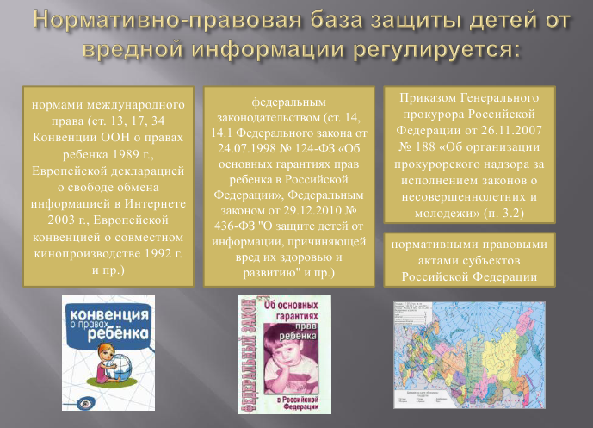

Slide 13
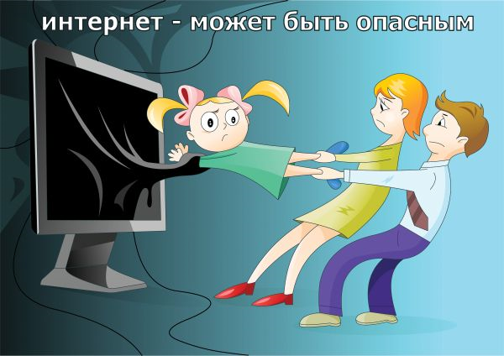

Slide 14

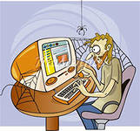


Даже случайный клик по всплывшему баннеру или переход по ссылке может привести на сайт с опасным содержимым!
Порнография опасна избыточной информацией и грубым, часто извращенным, натурализмом. Мешает развитию естественных эмоциональных привязанностей.

Slide 15

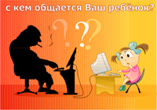

Депрессивные молодежные течения
Ребенок может поверить, что шрамы – лучшее украшение, а суицид – всего лишь способ избавления от проблем.
Наркотики
Интернет пестрит новостями о “пользе” употребления марихуаны, рецептами и советами изготовления “зелья”.

Slide 16



Сайты знакомств, социальные сети, блоги и чаты
Виртуальное общение разрушает способность к общению реальному, “убивает” коммуникативные навыки.
Секты
Виртуальный собеседник не схватит за руку, но ему вполне по силам “проникнуть в мысли” и повлиять на взгляды на мир.
Экстремизм, национализм, фашизм
Возможности Интернета используются представителями экстремистских течений для того, чтобы заманить в свои ряды новичков.

Slide 17
Будьте сами примером для своих детей, делайте перерывы, постарайтесь поменьше играть и не сидите за компьютером до полуночи.
Установите компьютер в общей комнате или там, где собирается вместе вся семья. (компьютер или телевизор не должны находиться в детской).
Ознакомьтесь с интернетом: чем больше вы знаете о нём, тем лучший выбор вы сможете сделать для своих детей.

Slide 18
Контролируйте, какие именно Интернет - сайты посещает ваш ребенок..
Установите ограничительные фильтры, закрывающие доступ к определённым веб-страничкам.
Если ребенок использует компьютер безответственно, необходимо ввести пароль.

Slide 19
Не позволяйте давать телефон и другие данные о себе незнакомцам в интернете.
Развивайте навыки общения и успешного поведения в реальности.
Позаботьтесь о физической нагрузке, полезном хобби вашего ребёнка.

Slide 20
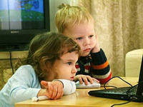
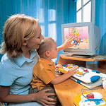
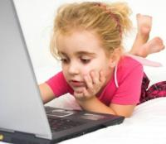
Психологи и доктора не рекомендуют сажать за компьютер ребенка до 4 лет.
С 5-6 летнего возраста можно на полчаса включать детям развивающие игры, но ненадолго – на 20-30 минут.

Slide 21
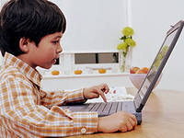

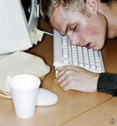
Детям с 7 лет можно проводить за компьютером без вреда для здоровья 60 минут.
В 10-12 лет – 2 часа.
До 16 – не более четырех часов (при условии, если эти часы будут поделены на порции по 30-40 минут, а между порциями будет перерыв в 1,5 часа).

Slide 22
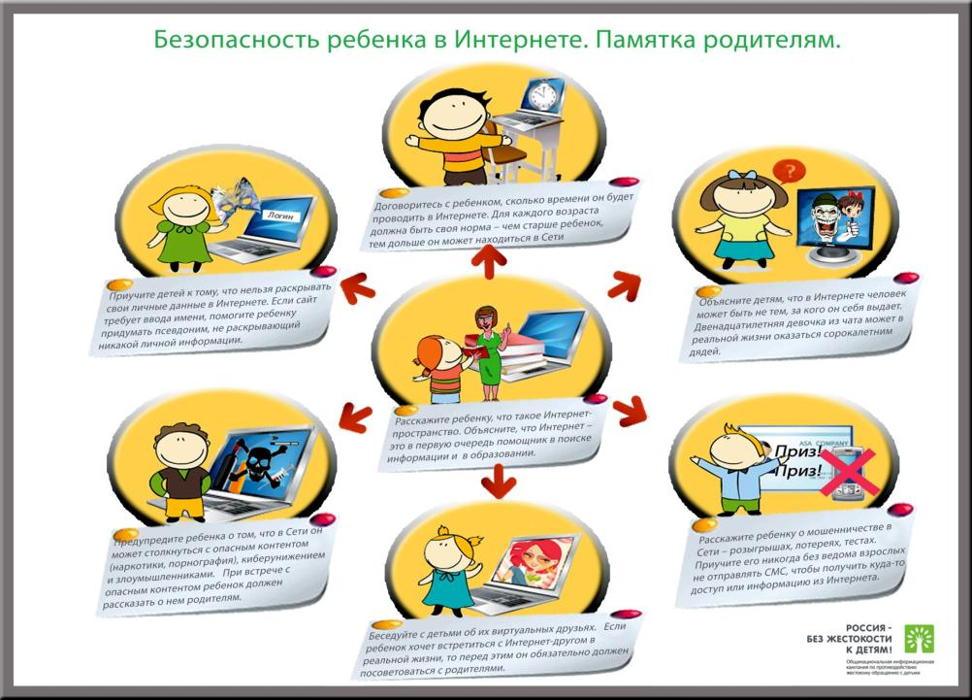
Основные правила для школьников старших классов
Вы должны это знать:
Не желательно размещать персональную информацию в Интернете.
Персональная информация — это номер вашего мобильного телефона, адрес электронной почты, домашний адрес и фотографии вас, вашей семьи или друзей.
Если вы публикуете фото или видео в интернете — каждый может посмотреть их.
Не отвечайте на Спам (нежелательную электронную почту).
Не открывайте файлы, которые прислали неизвестные Вам людей. Вы не можете знать, что на самом деле содержат эти файлы – в них могут быть вирусы или фото/видео с «агрессивным» содержанием.
Не добавляйте незнакомых людей в свой контакт лист в IM (ICQ, MSN messenger и т.д.)
Помните, что виртуальные знакомые могут быть не теми, за кого себя выдают.
Если рядом с вами нет родственников, не встречайтесь в реальной жизни с людьми, с которыми вы познакомились в Интернете. Если ваш виртуальный друг действительно тот, за кого он себя выдает, он нормально отнесется к вашей заботе о собственной безопасности!

Slide 23
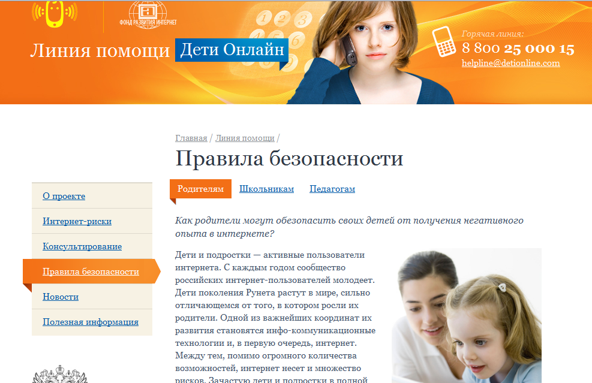

Slide 24
Полезные ссылки:
www.microsoft.com/rus/security - Центр безопасности Microsoft
http://www.microsoft.com/eesti/education/veebivend/koomiksid/rus/html/etusivu.htm интерактивный курс о безопасности в Интернет для детей и подростков
www.google.ru/familysafety Справочник по детской безопасности в Интернете Google
www.youtube.com Видеоролики для детей о безопасности в Интернете (ключевые фразы – «развлечения и безопасность в Интернете», «остерегайся мошенничества в Интернете», «как обнаружить ложь и остаться правдивым в Интернете»)

Slide 25
«В добрых руках Интернет будет способствовать умножению добра и распространению света истины, а в злых – сеять в душах грех и пагубу»

